Slide 1
Computação Gráfica
Aula 8: Interpolação em Triângulos

Slide 2
Desenhando Triângulos Coloridos
Vamos definir que cada vértice do triângulo possui um valor de cor.
Esses valores são usados para definir um degradê dentro do triângulo.
Se os vértices tiverem todos o mesmo valor de cor, o cálculo é simples.
P₂ (R:0, G:0, B:1)
P₁(R:0, G:0, B:1)
(R:0, G:0, B:1)
P₀(R:0, G:0, B:1)

Slide 3
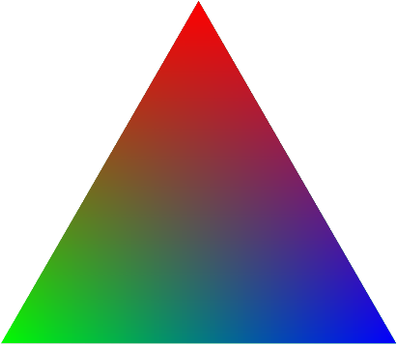
Desenhando Triângulos Coloridos
Mas e se cada vértice tiver uma cor diferente?
Qual a cor de um ponto qualquer dentro do triângulo?
Como podemos interpolar os valores de cor no interior do triângulo?
P₂ (R:1, G:0, B:0)
(R:?, G:?, B:?)
P₁(R:0, G:0, B:1)
P₀(R:0, G:1, B:0)

Slide 4
Interpolação no interior de Triângulos
Por que queremos interpolar?
Para encontrar valores dentro de um triângulo que variam suavemente a partir dos valores definidos nos vértices.
Um belo degradê ☺
O que queremos interpolar?
Cores, Coordenadas de textura, Vetores normais, ...
Como podemos fazer a interpolação?
Usando Coordenadas baricêntricas

Slide 5
Definição de Baricentro
O baricentro é determinado pelo encontro das medianas de um triângulo.
P₀
M₀₁
M₂₀
G
P₁
P₂
M₁₂

Slide 6
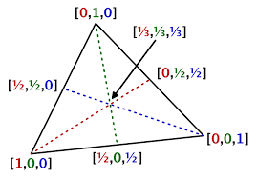
Coordenadas Baricêntricas
Usando coordenadas baricêntricas para interpolar dados ou atributos dos vértices para o interior do triângulo.

Slide 7

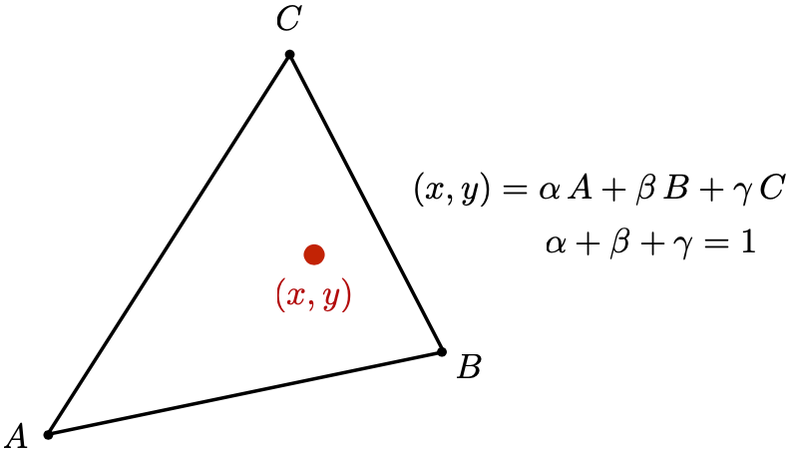
Coordenadas Baricêntricas
Um sistema de coordenadas para triângulos
O ponto está no interior ou na fronteira do triângulo se $0≤α,β,γ≤1$.

Slide 8
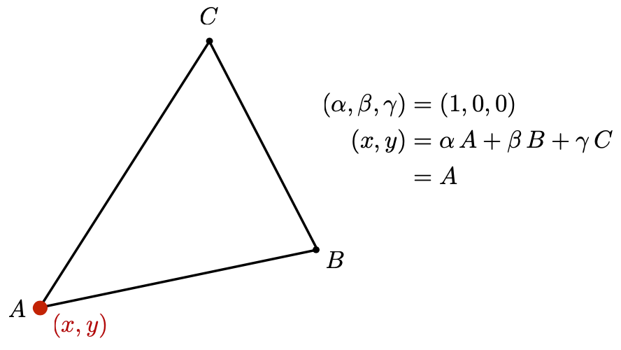
Coordenadas Baricêntricas - Exemplo

Slide 9
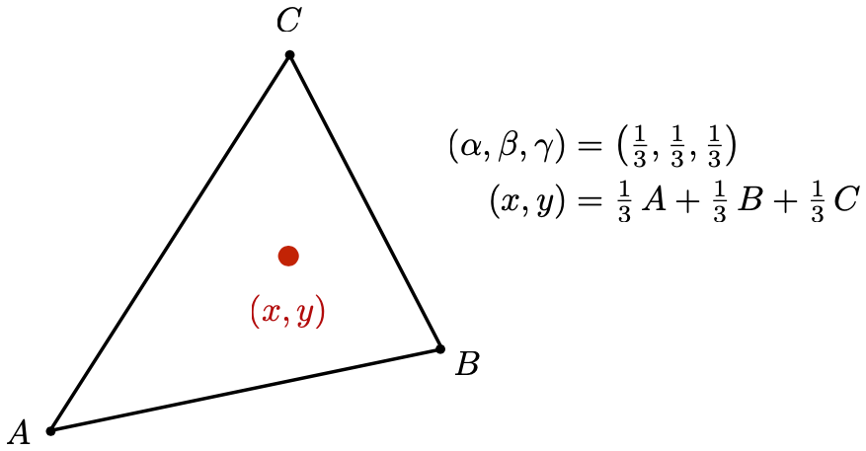
Coordenadas Baricêntricas - Exemplo

Slide 10
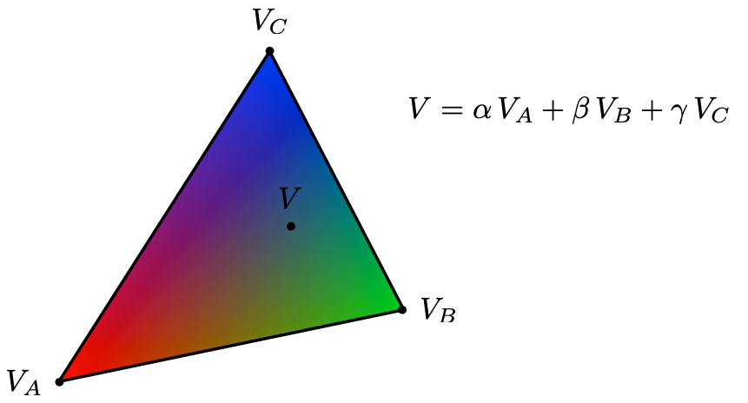
Interpolação Linear Pelo Triângulo
V_{A}, V_{B}, V_{C} podem ser posições, coordenadas de textura, cores, vetores normais, atributos de materiais ...
Observação: esse é um cálculo linear no espaço da tela conhecido como “noperspective”.

Slide 11
Formas de calcular as coordenadas
Ponto de vista geométrico de:
distâncias proporcionais
áreas proporcionais

Slide 12
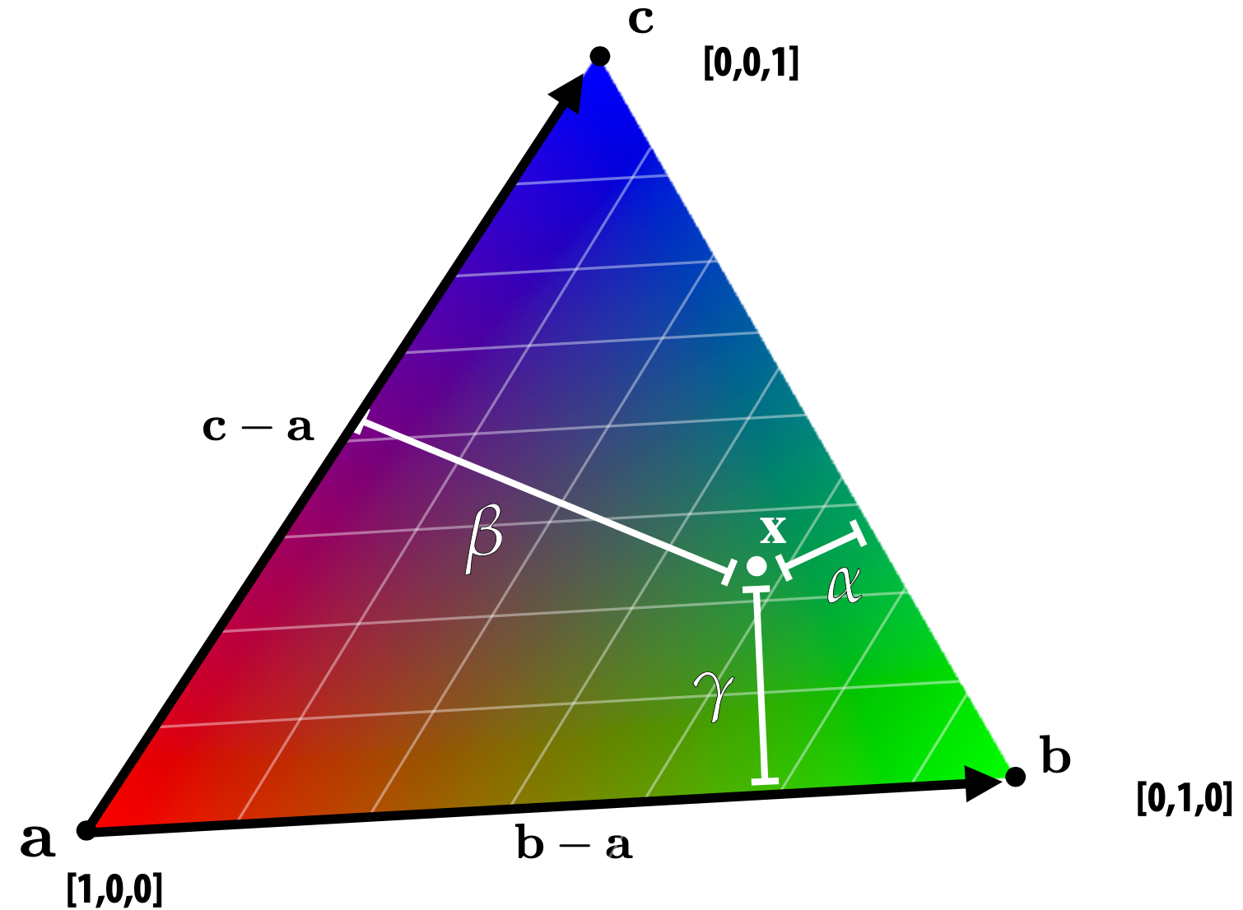
Coordenadas Baricêntricas (1ª opção)
Ponto de vista geométrico de distâncias proporcionais

Slide 13
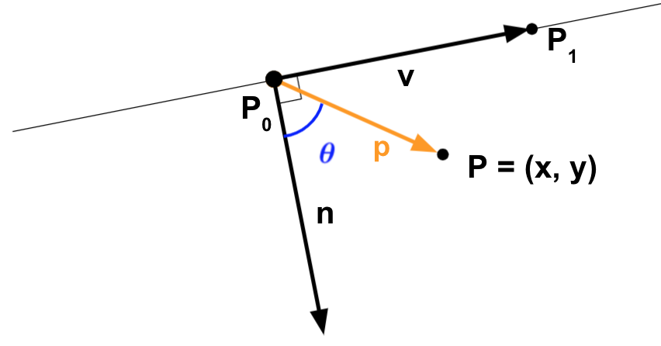
Lembrando: Função de Borda
L(x, y) = p • n = (x – x₀ ; y – y₀) • (y₁ – y₀ ; –(x₁ – x₀))
= (x – x₀)(y₁ – y₀) – (y – y₀)(x₁ – x₀)
= (y₁ – y₀)x – (x₁ – x₀)y + y₀(x₁ – x₀) – x₀(y₁ – y₀)

Slide 14
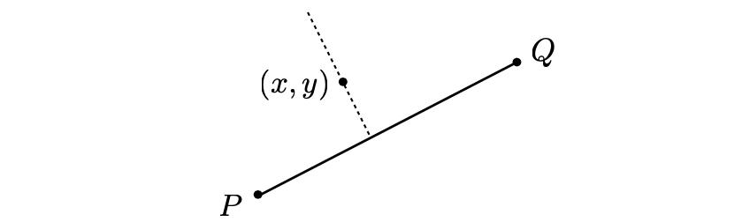
Calculando as Coordenadas Baricêntricas
L_{PQ}(x, y) é a distância do ponto (x,y) até a reta que passa por PQ.
L_{PQ}(x, y) = (y₁ – y₀)x – (x₁ – x₀)y + y₀(x₁ – x₀) – x₀(y₁ – y₀)
Obs: Cuidado com os sinais, lembre-se de que nas coordenadas da tela o Y aponta para baixo então seus cálculos podem ficar com valores invertidos.

Slide 15
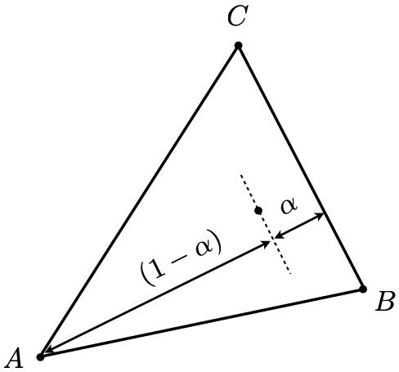
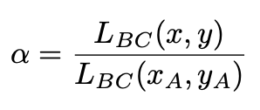
Coordenadas Baricêntricas
Ponto de vista geométrico – distâncias proporcionais
Construções similares para as outras coordenadas

Slide 16
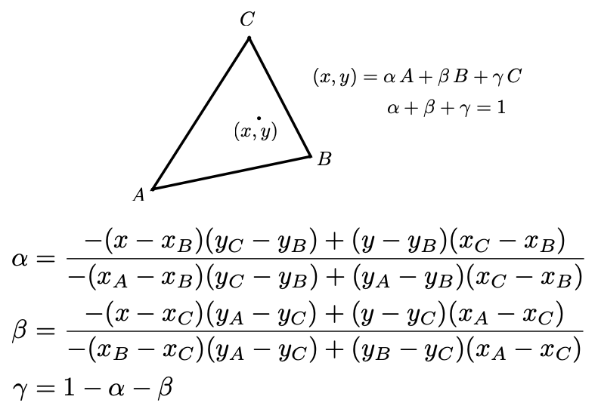
Fórmulas das Coordenadas Baricêntricas

Slide 17


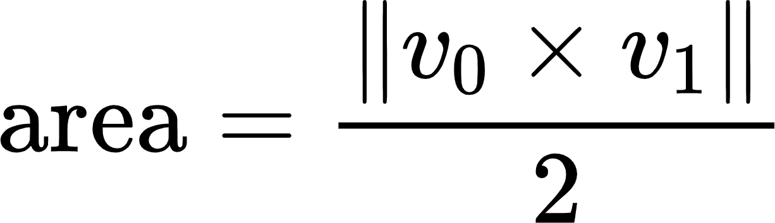
Relembrando Área de um triângulo
altura
base

Slide 18
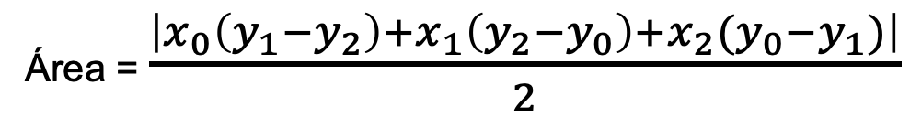
Relembrando Área do Triângulo
Área = $\frac{\left|x_{0}\left(y_{1}−y_{2}\right)+x_{1}\left(y_{2}−y_{0}\right)+x_{2}(y_{0}−y_{1})\right|}{2}$
(x₂, y₂)
(x₀, y₀)
(x₁, y₁)

Slide 19
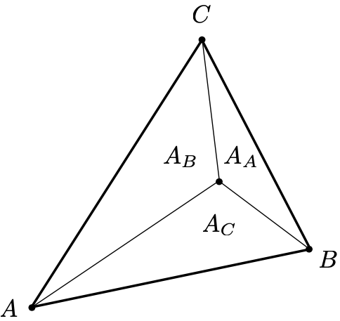
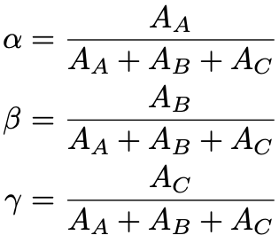
Coordenadas Baricêntricas (2ª opção)
Ponto de vista geométrico de áreas proporcionais
Obs: Essa abordagem tem vantagens se você já estiver usando produtos vetoriais nos seus cálculos.
Notes:
Truque:

Slide 20
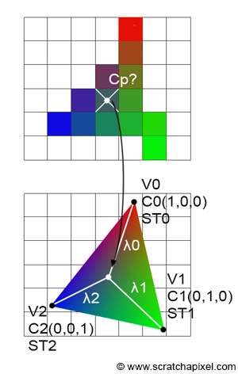
Processo de Rasterização
O triângulo é projetado na tela, ou seja, os vértices do triângulo são convertidos do espaço da câmera (3D) para o espaço da tela (2D).
Se um pixel se encontra dentro do triângulo, as coordenadas baricêntricas desse pixel são calculadas para interpolar os valores dos vértices e identificar o valor do pixel.

Slide 21
ATIVIDADE:
Acesse o notebook no site da disciplina.
Crie uma cópia para você e realize todos os exercícios.
Voltamos em 30 minutos?
Notes:
Levamos 40 minutos com a turma (2021.2)

Slide 22
Computação Gráfica
Luciano Soares
<lpsoares@insper.edu.br>
Fabio Orfali
<fabioO1@insper.edu.br>

Slide 23
LERP
https://learn.microsoft.com/en-us/windows/win32/direct3dhlsl/dx-graphics-hlsl-lerp
https://registry.khronos.org/OpenGL-Refpages/gl4/html/mix.xhtml

Slide 24
